Slide 1



Slide 2

مرحبا بكم

Slide 3


শিক্ষক পরিচিতি
পাঠ পরিচিতি
অধ্যায়ঃ ৩য়
সময়ঃ ৪০ মিনিট
তারিখঃ06-09-21
মোঃ আবুল হাসান
সহকারী মৌলভী
ছালেহাবাদ এম এস দাখিল মাদ্রাসা
মাধবপুর, হবিগঞ্জ
মোবাইল নং 01745571436
Email: hassan88only@ gmail.com

Slide 4
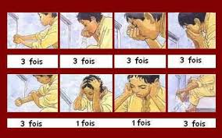
নিচের চিত্রগুলো লক্ষ্য করোঃ
এই ছবিগুলোতে তোমরা কি দেখতেপাচ্ছ ?

Slide 5

আজকের পাঠঃ
অযু সম্পর্কে ধারনা

Slide 6
শিখনফলঃ
অযুর ফরজ কয়টি এবং কি কি বলতে পারবে ।
অযু সম্পর্কে ব্যাখ্যা করতে পারবে ।
অযু সুন্নত লিখতে পারবে ।

Slide 7
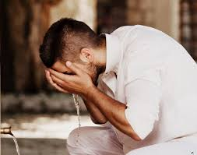
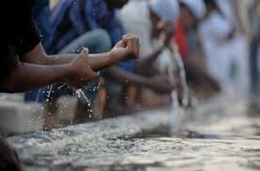
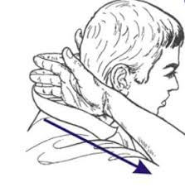
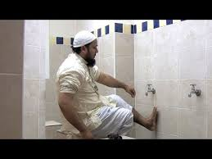
অযুর ফরজ ৪টি যথা:
১.সমস্ত মুখমন্ডল ধোয়া
২.উভয় হাতের কনুইসহ ধোয়া।
৩.মাথা মাছেহ করা।
৪.উভয় পা টাকনুনহ ধোয়া।

Slide 8
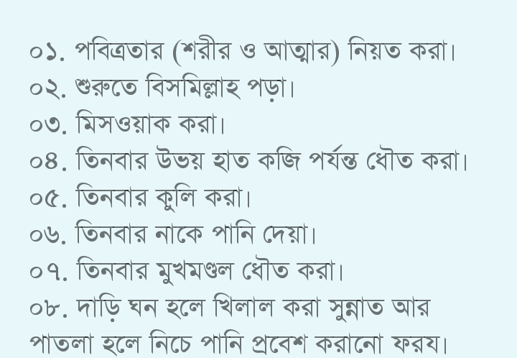
অযুর সুন্নাত ১৬টি যথাঃ

Slide 9
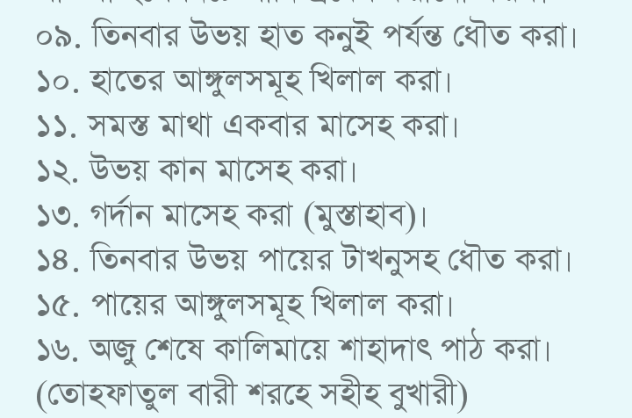

Slide 10


দলিয় কাজ
১ নং দল গোলাপ : তোমরা অযুর ফরজ কয়টি কি কি লিখবে।
২ নং দল জবা : তোমরা অযুর সুন্নাত কয়টি লিখবে ।

Slide 11
মূল্যায়নঃ
অযুর ফরজ কয়টি বলো।
অযুর সুন্নাত কয়টি বলো ।
নামাজের জন্য অযু করা কি?

Slide 12

বাড়ীর কাজঃ

Slide 13

شكرا لكم

